Slide 1
학군사관 선발일정 안내
제 145(대구대) 학생군사교육단

Slide 2
■ 최종 선발일정(안내)
가산점 서류 / 신원조사 / 면접평가 / 신체검사 / 체력인증서 제출
구 분 | ① 가산점 서류제출 | ② 신원조사 신청 | ③ 면접평가
일 시 | 5. 4.(목) ~ 6. 30.(금) 17:00한 | 5. 4.(목) ~ 5.19.(금),17:00한 | 5. 31.(수) 08:40 ~
비 고 | (직접제출) 대구대 학군단 | (인터넷) 방첩사령부 증빙서류 제출 | 남: 대구대 학군단 여: 경북대 학군단
구 분 | ④ 신체검사 | ⑤ 체력인증서 제출 | ⑥ 최종합격 발표
일 정 | 5. 10.(수) 오전 / 5. 17.(수) 오후 | 5. 4.(목) ~ 7. 28.(금) | 8. 14.(월) 14:00
비 고 | * 국군 대구병원(하양읍 은호리) * 민간병원 : 결과서류 제출 | (직접제출) 대구대 학군단 | 학군교 최초 접수 창 확인 개인별 문자발송
면접평가 요소 (참고)
구 분 | 1시험장 | 2시험장 | 3시험장
평가요소 | 국가관, 안보관, 리더십, 사회성 | 표현력, 논리성, 참여도, 이해력 | 지원동기, 성장환경, 인성, 품성
기타 | 조별면접 | 개별면접 | 개별면접

Slide 3
가산점 서류제출
가산점 제출서류 (5. 4. (목) ~ 6. 30. (금), 17:00 한 / 학군단)
* 학군단으로 원본 서류 제출(면접평가 당일까지) 확인 후 원본은 개인에게 반환
* 관련협회, 등록기관 검증 후 위∙변조 확인 시 불합격 처리
* 가산점은 면접평가 점수에 포함
※ 모집공고문 붙임#8 가산점 부여 목록 및 적용기준 확인
가점 항목별 동종의 자격증은 가장 높은 1개만 부여
안보학(국가안보론, 전쟁사, 북한학 이수 성적증명서) 제출 적용
한국사능력 검증(65회 결과발표 6.30) 제출 적용
항목별 가점 합산 가능 : ①언어 ~ ⑩ 리더십분야

Slide 4
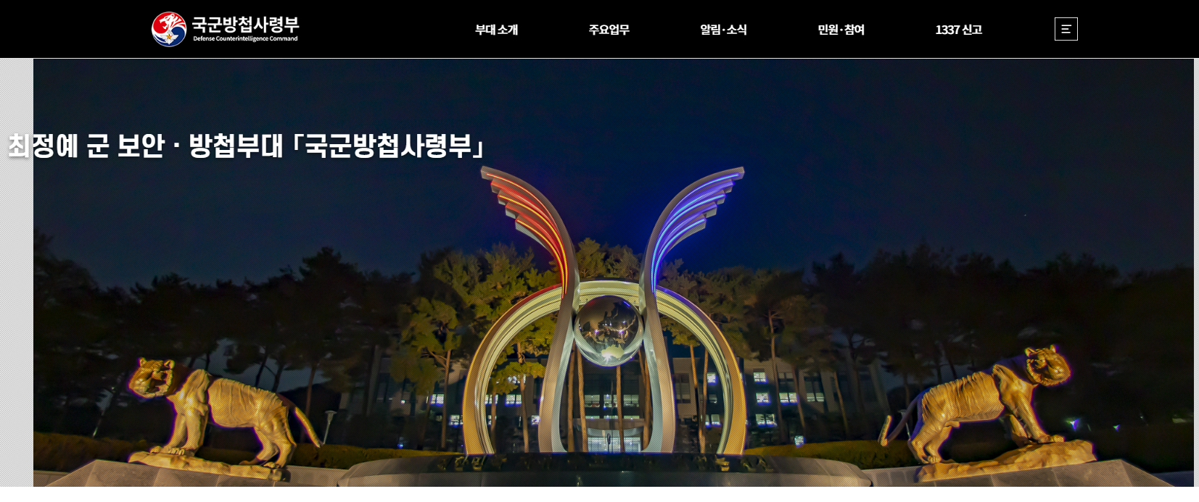
신원조사(인터넷) 개인 등록
신원조사 인터넷 신청 (5. 4.(목) ~ 5. 19. (금), 17:00 한 / 국군방첩사령부)
( 국군방첩사령부 인터넷으로 신청 : 관련서류는 첨부파일로 제출, 학군단으로 제출서류 없음 )
☞ 국군방첩사령부 사이트 주소 : www.dssc.mil.kr 아래 해당파일 30분 이내 업로드
① 신원진술서 작성 ② 기본증명서 1부
③ 개인신용정보서 발급( www.credit4u.or.kr / 본인 인증 후 발급, 무료] 후 업로드

Slide 5
학군단 조별 면접평가
제출서류 (5. 31. (수), 조별 면접 / 학군단 평가장)
￭ 여자 지원자는 평가학군단 선정 후 개인에게 별도 문자로 공지(학군교 / 학군단)
￭ 남자 지원자는 대구대 학군단에서 조별 면접평가 실시
지원자 유의사항
￭ 면접평가 일정은 변경 불가(사전 평가 일정 선정)
※ 유고결석으로 인한 출석확인서 학군단에서 발급
￭ 특정대학 및 학과를 알 수 있는 단복, 잠바 등 착용금지
￭ 타인에게 불편함을 주지않는 단정한 복장 착용
￭ 수험표(당일 신원확인 후 지급)와 신분증(주민등록증, 여권, 운전면허증 중 택1)은
반드시 지참 하여 참석

Slide 6
신체검사(군병원, 민간병원 선택)
신체검사 결과 종합 (5.4. 목 ~ 6. 30. 금 17:00 한)
군 병원(국군대구병원) 신체검사 (6. 0. 0 08:30~ ) / 경산시 하양읍 은호리
￭ 신체등위 판정기준 : 3급 이상 *BMI 3급 : 선발위원회에서 심의(합 ∙불 결정)
￭ 신체검사 종합등급 : 1∙2급(합격), 3급(심의로 결정), 4급 이하(불합격)
* 재검횟수 : 군 병원에서 실시한 1회만 인정
* 단순 건강 질환 재검 시 민간병원 진료 결과 재검 가능(진단서 및 소견서 군 병원 제출)
￭ 신체검사 진단(軍 병원 포함) 유효기간 : 접수마감일 기준 1년 이내(22. 6. 30. 이후)
￭ 여성 지원자 산부인과 검사 시 소변검사로 대체(검사 제한 군 병원)
￭ 신분증은 반드시 지참
민간병원 신체검사 희망자 : 드림종합병원(대구 광역시 남구 소재) (☎ 053-640-8566)
￭ 검사일정 사전 확인 후 방문 검사비용 본인 부담 (약 7~10만원)
￭ 육군 신체검사 진단서(양식, 붙임 #10) 작성
￭ 검사결과지와 소견서(또는 진단서) 학군단으로 제출 / 종합 후 군 병원 제출
￭ 문신이 있는 지원자는 군 병원 이용 원칙 (민간병원 진단서 제출 시 군 병원에서 재검)

Slide 7
신체검사(군병원, 민간병원 선택) ~ 계속
검사종목 : 13개 항목 (여 14개 항목)
신장측정 – 신경정신과/신경과 검사 – 치과검사 – 체중측정 – 시력측정 – 혈압측정 – 안과검사 내과검사 – 외과검사 – 이비인후과 검사 – 피부과/비뇨기과 검사 – 방사선 검사 – 혈액/소변검사 – 산부인과
￭ 여 지원자 재검 시 산부인과 군의관이 있는 군 병원에서 실시
응시자 주의사항
￭ 수험표와 신분증을 지참하여 지정 장소로 참석
￭ 신체검사 전일 20:00 이후 공복상태 유지
* 음주, 각종 약물복용, 흡연으로 인한 신체검사 오류 및 불합격 사유는 응시자 책임
* 재검 결과는 6. 30.(금) 한 합격되어 서류가 제출되어야 함
※ 군 병원인 국군대구병원에서 신체검사 받기를 바랍니다.
유고결석으로 인한 출석확인서를 학군단에서 발급, 단과대학 행정실에
유고결석 출석인정 신청시 첨부

Slide 8

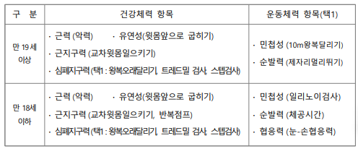
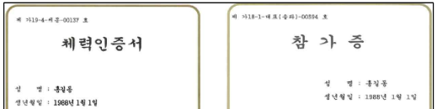
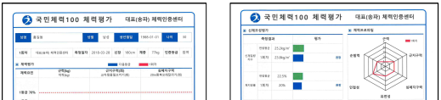
체력인증서 제출(국민체력 100)
신체력인증 제출 (5.4. 목 ~ 7. 28. 금 17:00 한) : 붙임 #9
* 국민체력 100 사이트 개별 등록 ➡ 예약 ➡ 방문 후 측정 ➡ 인증서 수령 ➡ 인증서 원본 제출
￭ 3등급 이상 인증서 제출 시 만점, 건강체력 항목 중 불합격 항목당 감점
* 全 항목 불합격시 ‘ 불합격＇
* 건강체력 4개 항목 모두 합격, BMI만 불합격 시 :‘만점＇부여, BMI는 신체검사 결과 적용

